Slide 1






CHÀO MỪNG CÁC EM ĐẾN VỚI TIẾT HỌC NGÀY HÔM NAY!

Slide 2



BÀI 8:
CÁCH MẠNG THÁNG TÁM NĂM 1945

Slide 3
NỘI DUNG BÀI HỌC
-01-
Tình hình Việt Nam dưới ách thống trị của Pháp – Nhật Bản
Công cuộc chuẩn bị tiến tới khởi nghĩa giành chính quyền trong toàn quốc.
-02-
Diễn biến chính của Cách mạng tháng Tám năm 1945 và sự ra đời của nước Việt Nam Dân chủ Cộng hòa.
-03-
Nguyên nhân thắng lợi, ý nghĩa lịch sử của Cách mạng tháng Tám năm 1945.
-04-

Slide 4
-04-
NGUYÊN NHÂN THẮNG LỢI, Ý NGHĨA LỊCH SỬ CỦA CÁCH MẠNG THÁNG TÁM NĂM 1945.

Slide 5
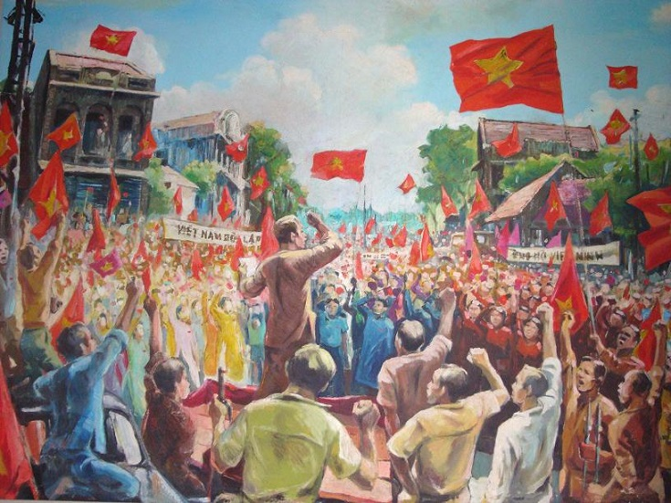


a. NGUYÊN NHÂN THẮNG LỢI
Khai thác thông tin mục 4a SGK tr.39, 40 và trả lời câu hỏi: Hãy nêu nguyên nhân thắng lợi của Cách mạng tháng Tám năm 1945.

Slide 6

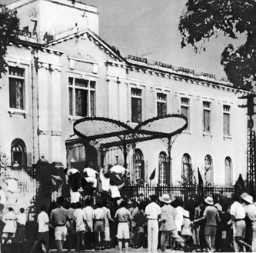
Truyền thống yêu nước nồng nàn, kiên cường, bất khuất, đấu tranh vì độc lập, tự do.
Đảng Cộng sản Đông Dương lãnh đạo nhân dân tiến hành cuộc cách mạng và giành thắng lợi hoàn toàn.
Mặt trận Việt Minh tập hợp lực lượng, linh hoạt, sáng tạo trong chỉ đạo, chớp thời cơ phát động quần chúng nổi dậy giành chính quyền.
Chiến thắng của Hồng quân Liên Xô và quân Đồng minh đã cổ vũ tinh thần, củng cố niềm tin và tạo thời cơ để dân ta đứng lên tổng khởi nghĩa.

Slide 7
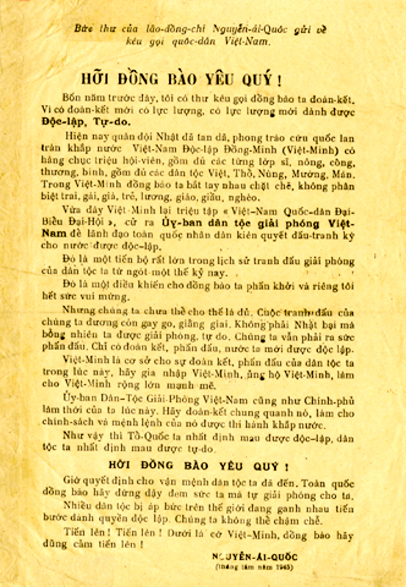
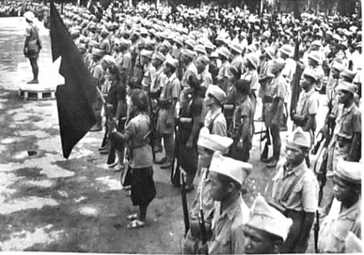
Biểu tình giành chính quyền ngày 19-8-1945 tại Phủ khâm sai Bắc Kỳ.
Đồng chí Nguyễn Ái Quốc gửi thư kêu gọi đồng bào cả nước đứng lên Tổng khởi nghĩa, tháng 8 năm 1945.

Slide 8
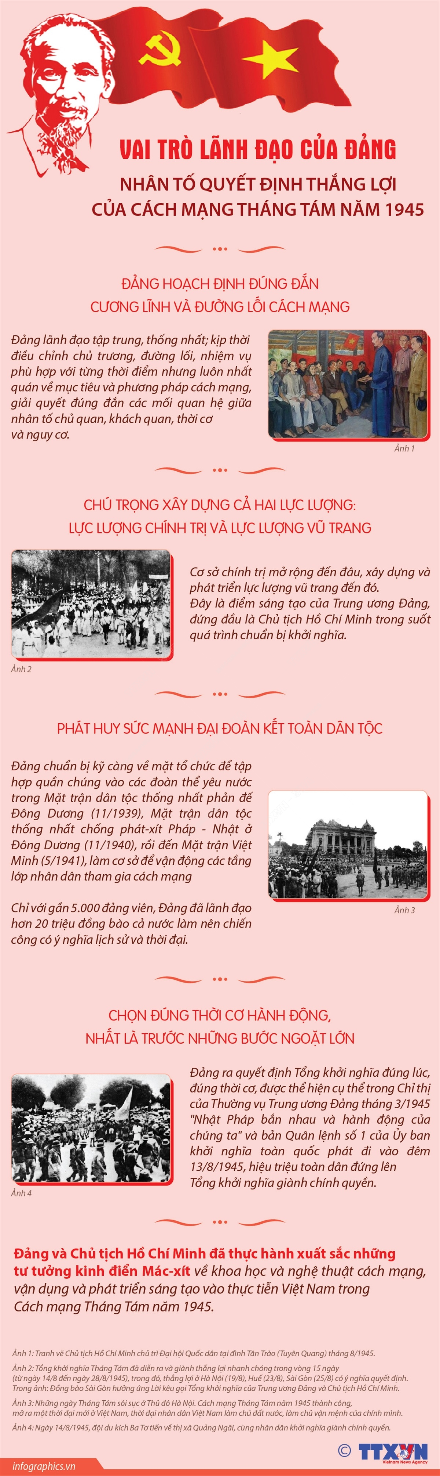

Slide 9
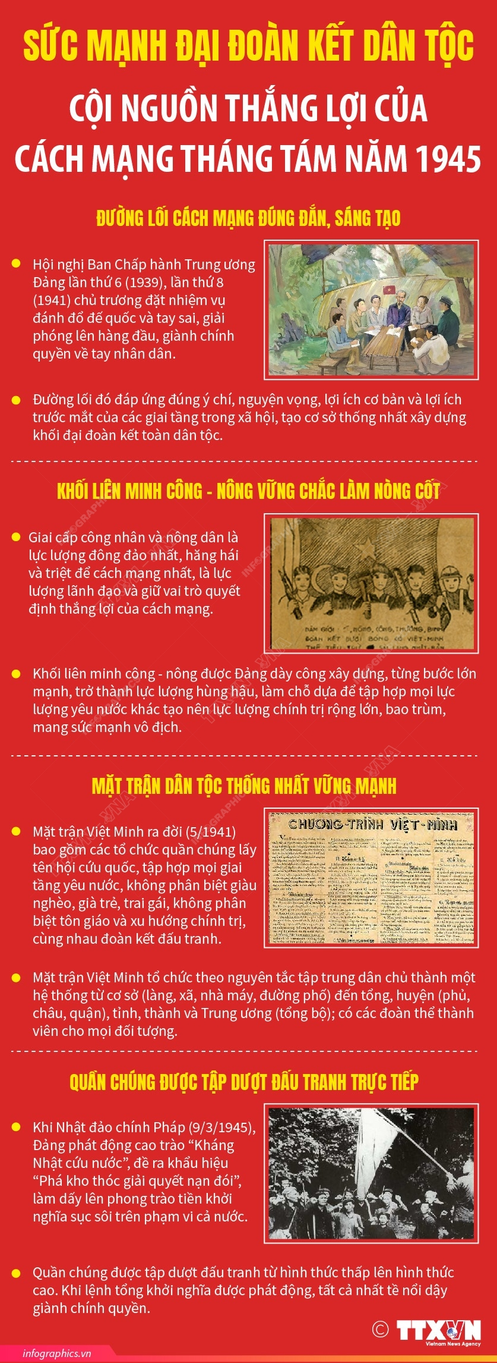

Slide 10

Theo em, Đảng Cộng sản Đông Dương có vai trò như thế nào trong Cách mạng tháng Tám năm 1945?
Sự lãnh đạo sáng suốt, kiên quyết của Đảng
Cách mạng tháng Tám năm 1945 giành thắng lợi.
Sự đoàn kết hăng hái
Là lần đầu tiên trong lịch sử một Đảng 15 tuổi đã lãnh đạo cách mạng thành công, nắm chính quyền toàn quốc.
Sự chiến đấu ngoan cường
Sự hi sinh to lớn.

Slide 11
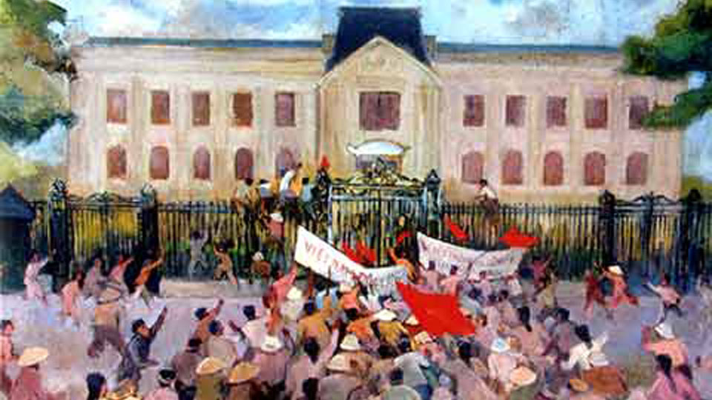
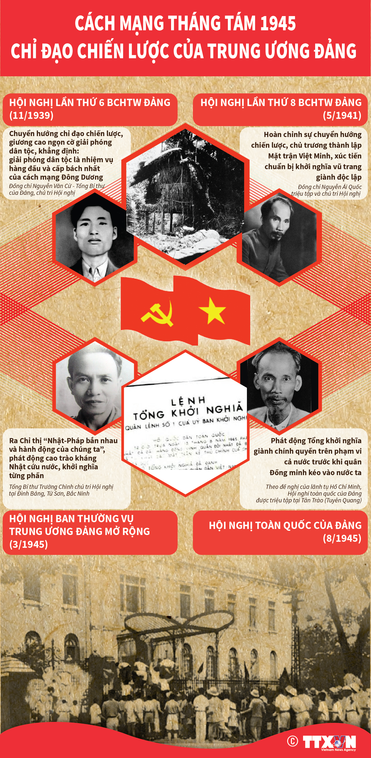
KẾT LUẬN
Thắng lợi của Cách mạng tháng Tám năm 1945 là sự kết hợp của những nguyên nhân chủ quan và khách quan.
Nguyên nhân quan trọng là sự lãnh đạo đúng đắn, sáng suốt của Đảng và Chủ tịch Hồ Chí Minh theo mục tiêu, ngọn cờ độc lập dân tộc gắn liền chủ nghĩa xã hội.

Slide 12

b. Ý NGHĨA LỊCH SỬ
Khai thác thông tin mục 4b SGK tr.40, kết hợp tư liệu GV cung cấp và trả lời câu hỏi: Hãy nêu ý nghĩa lịch sử của Cách mạng tháng Tám năm 1945.

Slide 13
TƯ LIỆU 4: “Chẳng những giai cấp lao động và nhân dân Việt Nam ta có thể tự hào, mà giai cấp lao động và những dân tộc bị áp bức nơi khác cũng có thể tự hào rằng: Lần này là lần đầu tiên trong lịch sử cách mạng của các dân tộc thuộc địa và nửa thuộc địa, một Đảng mới 15 tuổi đã lãnh đạo cách mạng thành công, đã nắm chính quyền toàn quốc”.
(Hồ Chí Minh: Toàn tập, Tập 7, Sdd, trang 25)
TƯ LIỆU 5: “Cách mạng tháng Tám Việt Nam là một cuộc cách mạng giải phóng dân tộc. Mục đích của nó là làm cho dân tộc Việt Nam thoát khỏi đế quốc, làm cho nước Việt Nam thành một nước độc lập, tự do. Song, vì nó chống phát xít Nhật và bọn phong kiến phản động, tay sai của phát xít Nhật và nó là một bộ phận của cuộc chiến đấu vĩ đại của các lực lượng dân tộc, dân chủ tiến bộ thế giới chống phát xít xâm lược, nên nó cũng có tính chất dân chủ”.
(Trường Chinh, Cách mạng dân tộc dân chủ nhân dân Việt Nam,
tập I, NXB Sự thật, 1975, tr.384)

Slide 14
b. Ý NGHĨA LỊCH SỬ
Là sự kiện lịch sử vĩ đại của dân tộc Việt Nam:
Cổ vũ tinh thần đấu tranh của các dân tộc thuộc địa và phụ thuộc trên thế giới
Phá tan xiềng xích nô lệ của Pháp và ách thống trị của Nhật.
Chấm dứt sự tồn tại của chế độ quân chủ.
Mở ra một kỉ nguyên mới: kỉ nguyên đất nước độc lập, tự do dưới chế độ dân chủ cộng hoà.

Slide 15
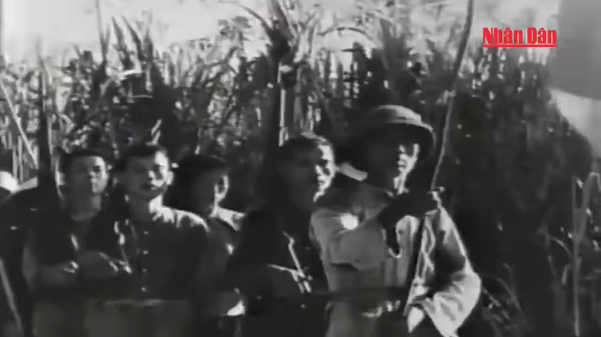
Ý nghĩa lịch sử của cách mạng tháng Tám 1945

Slide 16
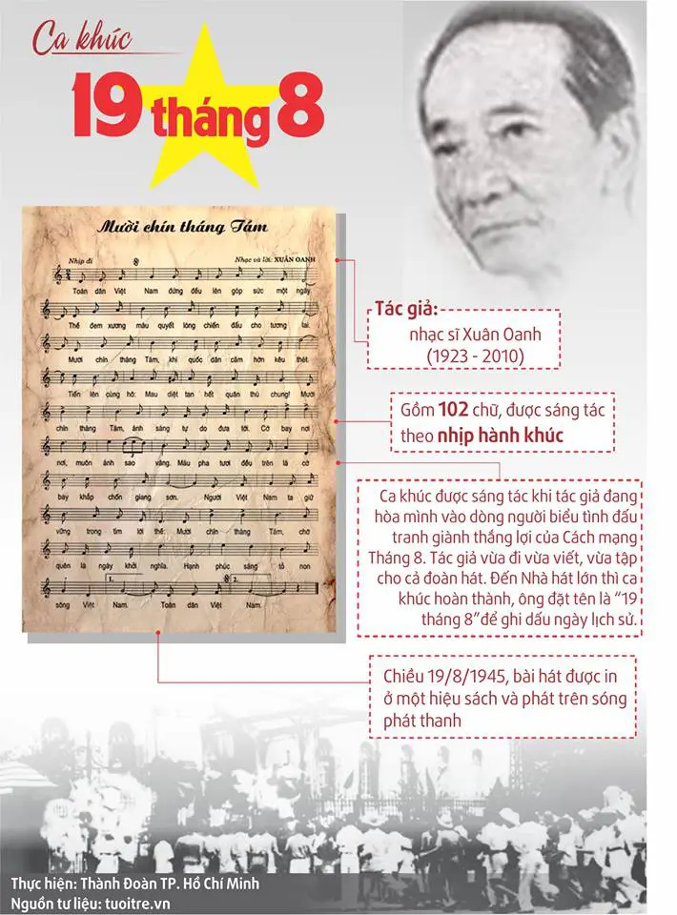


Em có cảm nhận gì sau khi nghe bài hát?

Slide 17
Ca khúc
19
8
tháng
Thể loại: hành khúc
Nhịp điệu: hào hùng, khỏe mạnh.
Ca từ: mộc mạc, sống động.
Nội dung: chứa đựng sự quyết tâm cao cả, lời hiệu triệu những trái tim yêu nước chống lại kẻ thù, giành độc lập dân tộc.
Ý nghĩa: mãi mãi đi vào lịch sử đấu tranh cách mạng của Đảng và nhân dân ta, trở thành nguồn cổ vũ tinh thần mạnh mẽ với những người quân và dân ta khắp mọi miền đất nước.

Slide 18
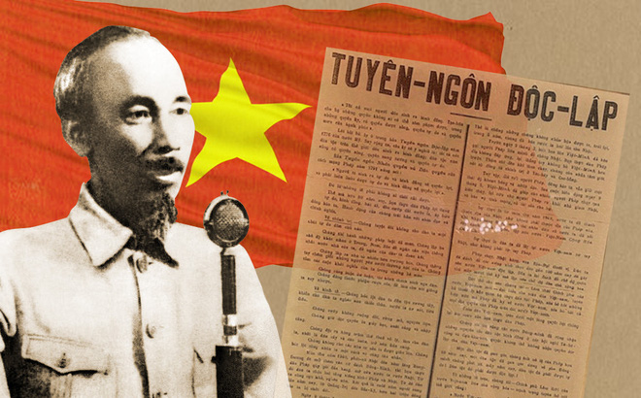
KẾT LUẬN
Tạo ra một bước ngoặt trọng đại nhất của dân tộc Việt Nam trong thế kỷ XX, đưa dân tộc bước sang kỷ nguyên mới - kỷ nguyên độc lập dân tộc gắn liền với chủ nghĩa xã hội.
Nhân dân ta từ thân phận nô lệ đã trở thành người làm chủ đất nước, làm chủ vận mệnh của mình.
Là một trong những trang chói lọi nhất trong lịch sử của dân tộc ta, một dấu mốc lớn trên con đường phát triển trong suốt chiều dài mấy nghìn năm dựng nước và giữ nước của dân tộc Việt Nam.

Slide 19



LUYỆN TẬP
Nhiệm vụ 1.
Trả lời câu hỏi trắc nghiệm

Slide 20

THẢO LUẬN NHÓM
Nhóm chẵn
Trả lời các câu hỏi trong Phiếu học tập số 3.
Nhóm lẻ
Trả lời các câu hỏi trong Phiếu học tập số 4.

Slide 21
Nhóm chẵn: Trả lời câu hỏi Phiếu học tập số 3
Câu 1: Từ tháng 9/1940, tình hình Việt Nam có thay đổi gì?
A. Việt Nam trở thành thuộc địa của phát xít Nhật.
B. Pháp từ bỏ quyền cai trị
ở Việt Nam.
C. Việt Nam đặt dưới ách
thống trị Pháp – Nhật.
D. Nhật đảo chính Pháp để
độc chiếm Đông Dương.
C. Việt Nam đặt dưới ách
thống trị Pháp – Nhật.

Slide 22
Câu 2: Ý nào KHÔNG phản ánh đúng tình hình quân Pháp
khi quân Nhật tiến vào Đông Dương?
A. Câu kết với quân Nhật ra sức bóc lột nhân dân Đông Dương.
B. Thi hành chính sách “kinh tế chỉ huy”, tăng cường bóc lột nhân dân Đông Dương hơn nữa.
C. Phục tùng và tuyên bố cho sức mạnh của Nhật Bản.
D. Thẳng tay đàn áp phong trào cách mạng và thủ tiêu những quyền lợi mà nhân dân ta giành được trong những năm 1936 – 1939.

Slide 23
Câu 3: Tại Hội nghị Ban Chấp hành Trung ương Đảng Cộng sản Đông Dương tháng 11/1939 đã xác định nhiệm vụ, mục tiêu
đấu tranh trước mắt của cách mạng Đông Dương là:
A. Đánh đổ đế quốc và tay sai
để giành độc lập.
A. Đánh đổ đế quốc và tay sai
để giành độc lập.
B. Tiêu diệt chủ nghĩa phát xít, chia ruộng đất cho dân cày.
C. Đánh đổ đế quốc và phong kiến, thực hiện quyền làm chủ cho nhân dân lao động.
D. Đánh đổ Nhật – Pháp, làm cho Đông Dương hoàn toàn độc lập.

Slide 24
Câu 4: Hội nghị Ban Chấp hành Trung ương Đảng Cộng sản
Đông Dương lần thứ tám (Tháng 5/1941) diễn ra ở đâu?
A. Bà Điểm (Hóc Môn, Gia Định).
B. Pác Bó (Cao Bằng).
B. Pác Bó (Cao Bằng).
C. Nà Ngần (Cao Bằng).
D. Tân Trào (Tuyên Quang).

Slide 25
Câu 5: Nhiệm vụ chiến lược của cách mạng Việt Nam
được đề ra trong Hội nghị Ban chấp hành
Trung ương Đảng lần thứ tám (T5/1941) là:
A. Giải phóng dân tộc.
A. Giải phóng dân tộc.
B. Cách mạng ruộng đất.
C. Phát động tổng khởi nghĩa giành chính quyền.
D. Thành lập chính phủ
nhân dân.

Slide 26

Câu 6: Điểm mới được đề ra tại Hội nghị lần thứ tám
Ban Chấp hành Trung ương Đảng Cộng sản Đông Dương (T5/1941) so với Hội nghị T11/1939 là:
A. Thành lập mặt trận thống nhất dân tộc, chống đế quốc và phong kiến.
B. Đề cao nhiệm vụ giải phóng dân tộc, chống đế quốc và phong kiến.
C. Giải quyết vấn đề dân tộc trong khuôn khổ từng nước Đông Dương.
D. Tạm gác khẩu hiệu cách mạng ruộng đất, thực hiện giảm tô, giảm tức.

Slide 27
Câu 7: Hội nghị lần thứ tám Ban Chấp hành Trung ương
Đảng Cộng sản Đông Dương (T5/1941) quyết định
thành lập hình thức mặt trận nào?
A. Mặt trận Thống nhất nhân dân phản đế Đông Dương.
B. Hội Việt Nam Cách mạng Thanh niên.
D. Việt Nam Độc lập đồng minh.
C. Mặt trận Thống nhất dân tộc phản đế Đông Dương.
D. Việt Nam Độc lập đồng minh.

Slide 28
Câu 8: Phát xít Nhật tiến hành đảo chính Pháp ở Đông Dương
vào thời điểm nào?
A. Đêm 9/3/1945.
A. Đêm 9/3/1945.
B. Sáng 9/3/1945.
C. Đêm 3/9/1945.
D. Sáng 3/9/1945.

Slide 29
Câu 9: Nhật đảo chính Pháp ở Đông Dương vì:
A. Ở châu Âu, phát xít Đức liên tục bị thất bại.
B. Phong trào đấu tranh chống Nhật ở Việt Nam không ngừng phát triển.
C. Thực dân Pháp ráo riết hoạt động, chờ thời cơ phản công quân Nhật ở Đông Dương.
D. Nhật không muốn chia phần cai trị của mình ở Việt Nam cho Pháp.

Slide 30
Câu 10: Ngay sau khi nghe tin Nhật đảo chính Pháp,
Ban Thường vụ Trung ương Đảng họp ra chỉ thị:
A. “Đánh đuổi phát xít Nhật”.
B. “Đánh đuổi đế quốc Pháp”.
C. “Nhật – Pháp bắn nhau và hành động của chúng ta”.
D. “Đánh đuổi phát xít Nhật và thực dân Pháp”.
C. “Nhật – Pháp bắn nhau và hành động của chúng ta”.

Slide 31
Câu 11: Thời cơ “ngàn năm có một” đã đến với
cách mạng nước ta vào thời điểm nào?
A. Tháng 5/1945, phát xít Đức đầu hàng vô điều kiện, Chiến tranh thế giới thứ hai kết thúc ở châu Âu.
B. Ngày 6/8/1945, Mỹ ném bom nguyên tử xuống thành phố Hi-ro-si-ma của Nhật Bản.
C. Ngày 9/8/1945, Hồng quân Liên Xô tiêu diệt hơn 1 triệu quân Quan Đông của Nhật Bản ở Đông Bắc Trung Quốc, khiến Nhật Bản bị thiệt hại nặng nề.
D. Ngày 15/8/1945, Nhật Bản đầu hàng Đồng minh, Chính phủ thân Nhật Trần Trọng Kim hoang mang cực độ.

Slide 32
Nhóm lẻ: Trả lời câu hỏi Phiếu học tập số 4
Câu 1: Từ ngày 14 đến ngày 15/8/1945,
tại Tân Trào (Tuyên Quang) đã diễn ra sự kiện lịch sử gì?
A. Đảng triệu tập Hội nghị toàn quốc, thông qua kế hoạch lãnh đạo toàn dân tổng khởi nghĩa.
B. Thành lập Ủy ban khởi nghĩa toàn quốc.
C. Ra Quân lệnh số 1, phát lệnh tổng khởi nghĩa trong toàn quốc.
D. Quyết định lấy lá cờ đỏ sao vàng làm Quốc kì sau khi nước ta giành được độc lập.

Slide 33
Câu 2: Ngày 16, 17/8/1945, Đại hội Quốc dân được triệu tập đã:
A. Ra lệnh Tổng khởi nghĩa.
B. Thành lập Ủy ban khởi nghĩa.
C. Tán thành chủ trương
Tổng khởi nghĩa của Đảng.
D. Quyết định đặt tên nước là Việt Nam Dân chủ Cộng hòa.
C. Tán thành chủ trương
Tổng khởi nghĩa của Đảng.

Slide 34
Câu 3: 4 tỉnh đầu tiên được giải phóng
trong Cách mạng tháng Tám là:
A. Bắc Giang, Hải Dương,
Hải Phòng, Thanh Hóa.
B. Hải Dương, Hưng Yên,
Hà Nội, Quảng Nam.
D. Bắc Giang, Hải Dương,
Hà Tĩnh, Quảng Nam.
C. Hải Dương, Hà Tĩnh,
Quảng Nam, Hà Nội.
D. Bắc Giang, Hải Dương,
Hà Tĩnh, Quảng Nam.

Slide 35
Câu 4: Địa phương giành thắng lợi muộn nhất
trong Cách mạng tháng Tám là:
A. Cần Thơ.
B. Vĩnh Long.
C. Đồng Tháp.
D. Đồng Nai Thượng và Hà Tiên.
D. Đồng Nai Thượng và Hà Tiên.

Slide 36
Câu 5: Khởi nghĩa giành thắng lợi ở Hà Nội, Huế, Sài Gòn
có ý nghĩa gì?
A. Tạo điều kiện cho các tỉnh miền Nam giành chính quyền.
B. Tạo điều kiện cho các tỉnh miền Trung giành chính quyền.
D. Tạo điều kiện thuận lợi cho các địa phương trong cả nước giành chính quyền.
C. Tạo điều kiện cho các tỉnh miền Bắc giành chính quyền.
D. Tạo điều kiện thuận lợi cho các địa phương trong cả nước giành chính quyền.

Slide 37
Câu 6: Cách mạng tháng Tám nổ ra dưới hình thức nào?
A. Khởi nghĩa giành chính quyền.
B. Bãi công giành chính quyền.
D. Tổng khởi nghĩa giành
chính quyền.
C. Biểu tình giành chính quyền.
D. Tổng khởi nghĩa giành
chính quyền.

Slide 38
Câu 7: Cách mạng tháng Tám thành công ảnh hưởng như thế nào đến tình hình cách mạng thế giới?
A. Cổ vũ mạnh mẽ phong trào cách mạng thế giới.
A. Cổ vũ mạnh mẽ phong trào cách mạng thế giới.
B. Làm suy yếu hệ thống
thuộc địa chủ nghĩa thực dân.
C. Tăng cường tính toàn kết
giữa các nước thuộc địa.
D. Dẫn đến sự ra đời của các tổ chức yêu nước trên thế giới ngày càng nhiều.

Slide 39
Câu 8: Trong bản Tuyên ngôn Độc lập, Chủ tịch Hồ Chí Minh
tuyên bố Việt Nam quyền cơ bản gì?
A. Quyền được hưởng tự do.
B. Quyền được hưởng tự do
và độc lập.
B. Quyền được hưởng tự do
và độc lập.
C. Quyền tự do, dân chủ.
D. Quyền dân sinh, hạnh phúc.

Slide 40
Câu 9: Nguyên nhân nào là quan trọng nhất quyết định thắng lợi của Cách mạng tháng Tám năm 1945?
A. Dân tộc Việt Nam vốn có truyền thống yêu nước, đã đấu tranh kiên cường bất khuất.
B. Có khối liên minh công – nông vững chắc, tập hợp được mọi lực lượng yêu nước trong các mặt trận dân tộc thống nhất.
C. Sự lãnh đạo đúng đắn, sáng tạo của Đảng, đứng đầu là Chủ tịch Hồ Chí Minh.
D. Có hoàn cảnh thuận lợi của Chiến tranh thế giới thứ hai.

Slide 41
Câu 10: Cách mạng tháng Tám thành công mở ra bước ngoặt lớn
trong lịch sử dân tộc vì:
A. Đã phá tan xiềng xích nô lệ của thực dân Pháp và ách thống trị của quân phiệt Nhật Bản, chấm dứt sự tồn tại của chế độ quân chủ trên đất nước ta, mở ra kỉ nguyên độc lập, tự do dưới chế độ dân chủ cộng hòa.
B. Góp phần xóa bỏ tàn dư của chế độ phong kiến và chủ nghĩa thực dân, chủ nghĩa phát xít ở Việt Nam.
C. Đảng Cộng sản Đông Dương trở thành đảng cầm quyền, chuẩn bị điều kiện tiên quyết cho những quyền lợi tiếp theo.
D. Góp phần làm suy yếu hệ thống của chủ nghĩa thực dân, cổ cũ mạnh mẽ các nước thuộc địa đấu tranh giải phóng dân tộc.

Slide 42
Câu 11: Ý nghĩa quan trọng nhất của Cách mạng tháng Tám
năm 1945 đối với dân tộc Việt Nam là:
A. Lật đổ chế độ phong kiến.
B. Giành lại độc lập, tự do
cho dân tộc.
B. Giành lại độc lập, tự do
cho dân tộc.
C. Chấm dứt ách thống trị của thực dân Pháp và phát xít Nhật.
D. Đưa nhân dân lao động từ thân phận nô lệ trở thành
người làm chủ.

Slide 43

LUYỆN TẬP
Nhiệm vụ 2. Trả lời câu hỏi bài tập 2
phần Luyện tập SGK tr.43

Slide 44



THẢO LUẬN NHÓM ĐÔI
Hãy đánh giá vai trò của Đảng Cộng sản Đông Dương trong cách mạng tháng Tám năm 1945.

Slide 45
Đánh giá tình hình, xác định đúng thời cơ, chớp thời cơ phát động tổng khởi nghĩa.
Chuyển hướng chiến lược lãnh đạo cách mạng.
ĐÁNH GIÁ TRÊN
CÁC PHƯƠNG DIỆN
Quá trình chuẩn bị lực lượng về mọi mặt cho cách mạng bùng nổ.
Quá trình trực tiếp lãnh đạo cách mạng giành thắng lợi nhanh chóng và ít đổ máu.

Slide 46

VẬN DỤNG

Slide 47
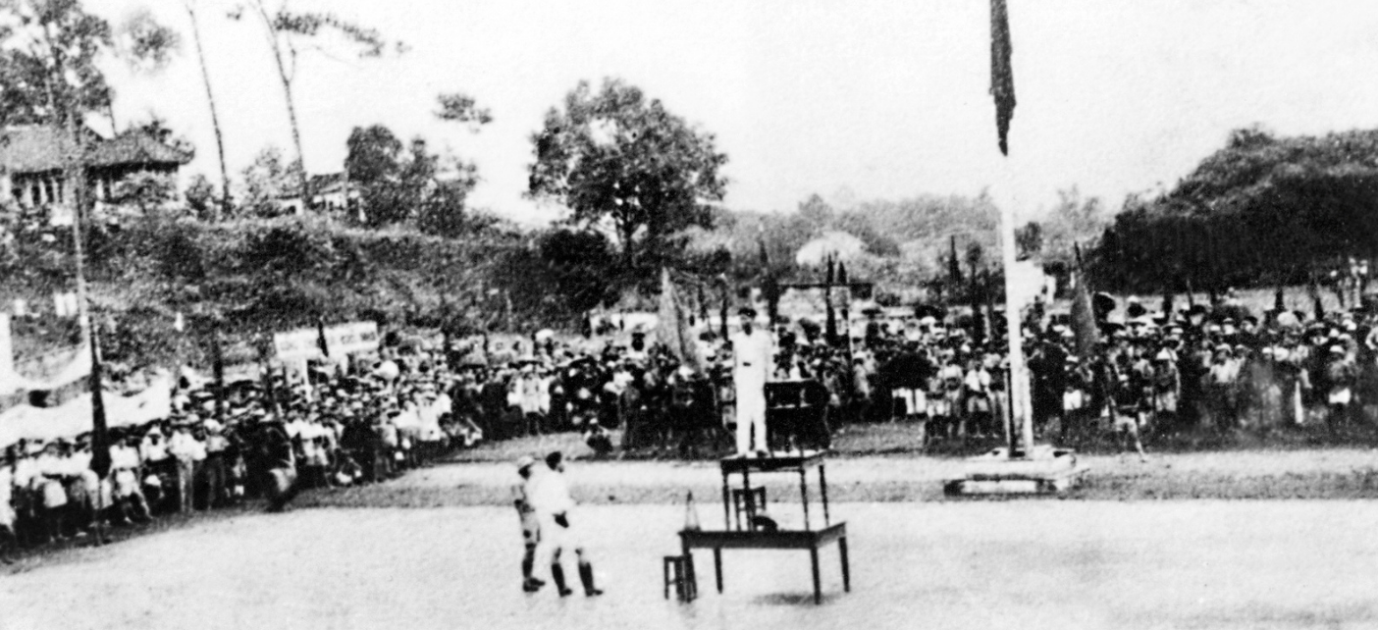
Tìm hiểu và chia sẻ thông tin về cuộc Tổng khởi nghĩa giành chính quyền
tháng Tám năm 1945 ở địa phương em (tỉnh hoặc thành phố).
Lễ mít tinh thành lập Chính quyền cách mạng ở Thái Nguyên ngày 20/8/1945.

Slide 48
HƯỚNG DẪN VỀ NHÀ
1
2
Ôn lại kiến thức đã học.
Hoàn thành bài tập phần Luyện tập, Vận dụng SGK tr.40.
3
4
Làm bài tập Bài 8 trong SBT.
Đọc và tìm hiểu trước nội dung Bài 9: Chiến tranh lạnh (1947 – 1989).

Slide 49



kenhgiaovien
Bài giảng và giáo án này chỉ có duy nhất trên kenhgiaovien.com
Bất cứ nơi nào đăng bán lại đều là đánh cắp bản quyền và hưởng lợi bất chính trên công sức của giáo viên.
Vui lòng không tiếp tay cho hành vi xấu.
https://kenhgiaovien.com/
Zalo: 0386 168 725

Slide 50
CẢM ƠN CÁC EM ĐÃ LẮNG NGHE NGÀY HÔM NAY!

